Slide 1
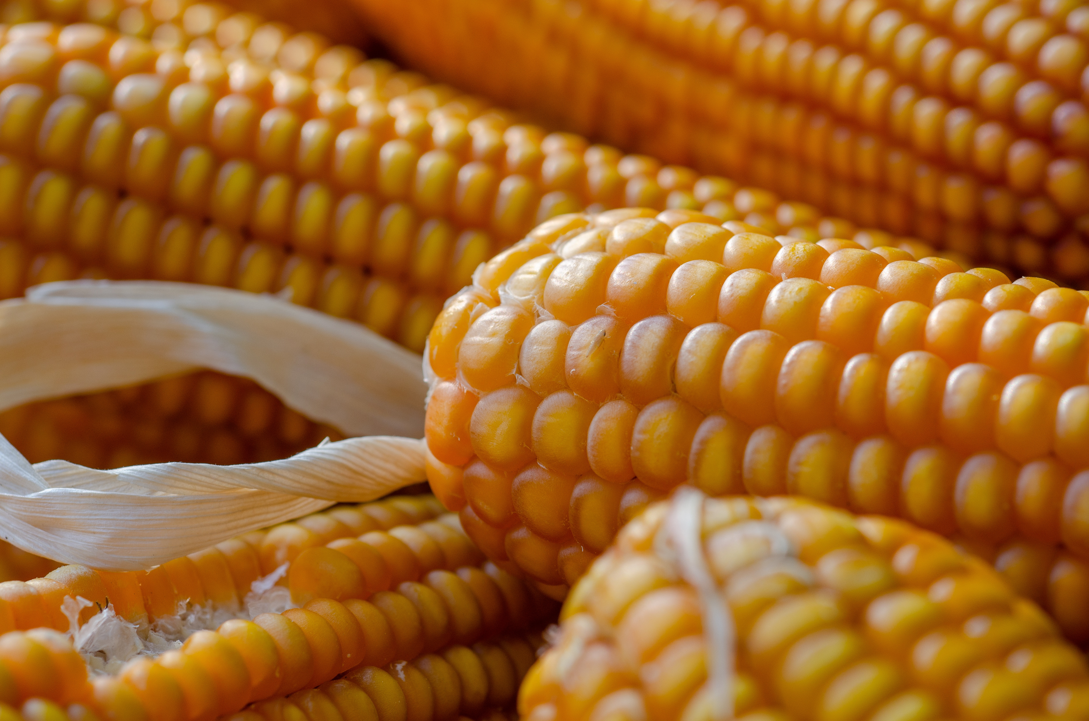


Aplicación web para el pronóstico y manejo de datos relacionados con la incidencia de Phyllachora maydis
Universidad Central “Marta Abreu” de Las Villas
Departamento de Ciencia de la Computación
Trabajo de diploma
Autor: Alain Daniel Rodríguez Domínguez
Tutores: M. Cs. Alejandro Cespón
Dr.C. Orlando Miguel Saucedo Castillo
2024.

Slide 2
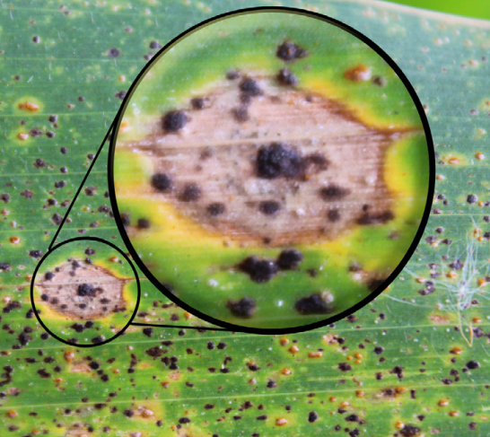
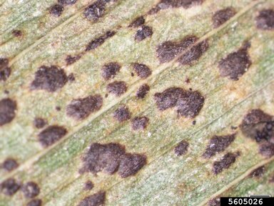
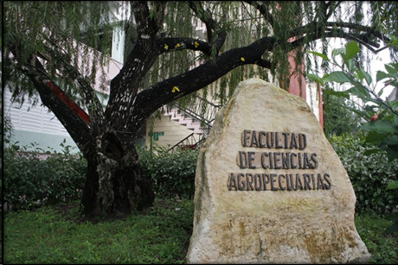
Justificación de la investigación
Enfermedad fúngica mancha de asfalto causada por Phyllachora maydis.
Sistema para los investigadores de la Facultad de Ciencias Agropecuarias.

Slide 3
Problema de investigación
¿Cómo desarrollar un sistema informático que auxilie a los investigadores asociados a la Facultad de Ciencias Agropecuarias de la Universidad en el manejo de datos relevantes para el estudio de la incidencia de la mancha de asfalto en los cultivos de maíz y el pronóstico de la misma?

Slide 4
Preguntas de investigación
1. ¿Qué requisitos debe cumplir el sistema a desarrollar?
2. ¿Cuáles prácticas y tecnologías actuales para el desarrollo de sistemas informáticos basados en actividad en línea (aplicaciones web) son adecuadas para la solución del problema?
3. ¿Cómo implementar una aplicación web que responda a las necesidades planteadas por el problema que motiva su realización?
4. ¿Cómo probar la propuesta técnica resultante?

Slide 5
Objetivo general
Desarrollar una aplicación web que permita a los investigadores asociados a la Facultad de Ciencias Agropecuarias el manejo de datos de observaciones relacionadas con la incidencia de la enfermedad fúngica mancha de asfalto en el cultivo de maíz en las unidades estudiadas, y emita pronósticos automáticos de riesgo de afectación por dicha enfermedad.

Slide 6
Objetivos específicos
1. Definir los requisitos que debe cumplir el sistema.
2. Justificar la selección de prácticas y tecnologías actuales para el desarrollo de aplicaciones web.
3. Implementar la aplicación web que cumpla con los requisitos determinados.
4. Realizar pruebas de software a la aplicación desarrollada.

Slide 7
Definición de los requisitos
Datos que el sistema debe manejar.
Pronósticos que debe emitir.

Slide 8
Marco conceptual del desarrollo web
Aplicaciones web
Ventajas y clasificación
Arquitectura cliente-servidor
API y API REST
Conceptos de lenguaje de programación y marco de trabajo
Tecnologías de desarrollo del lado del cliente
HTML, CSS y JavaScript
JSON
React y Next.js
Tailwind
Tecnologías de desarrollo del lado del servidor
Python
Django
Django REST Framework
Bases de datos
Sistema gestor de bases de datos
PostgreSQL
Autenticación y autorización
NextAuth y Django REST Framework

Slide 9
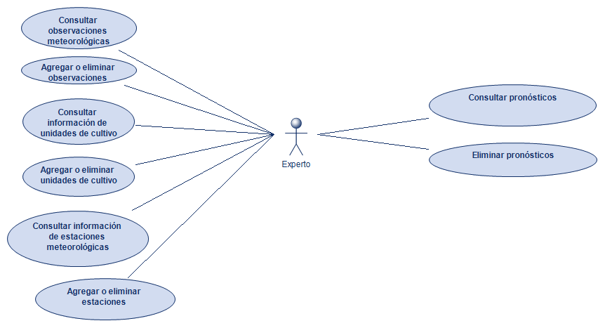
Casos de uso de la aplicación web

Slide 10
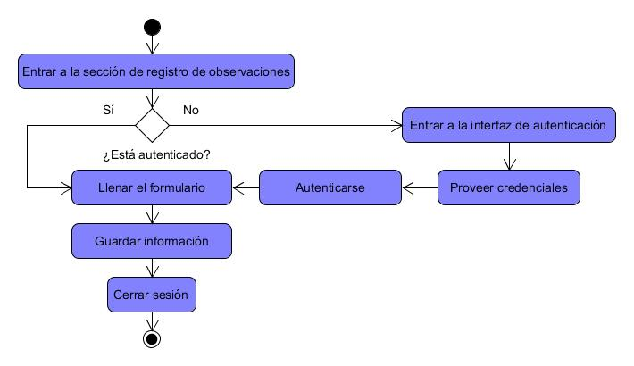
Diagrama de actividad de un caso de uso

Slide 11
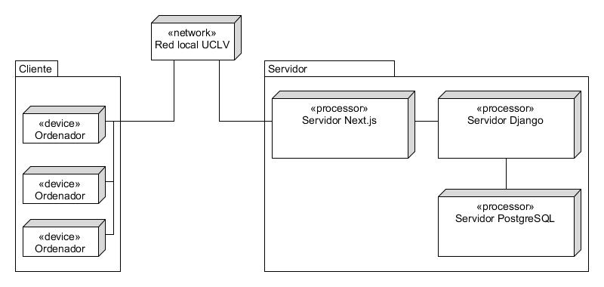
Diagrama de despliegue de alto nivel

Slide 12
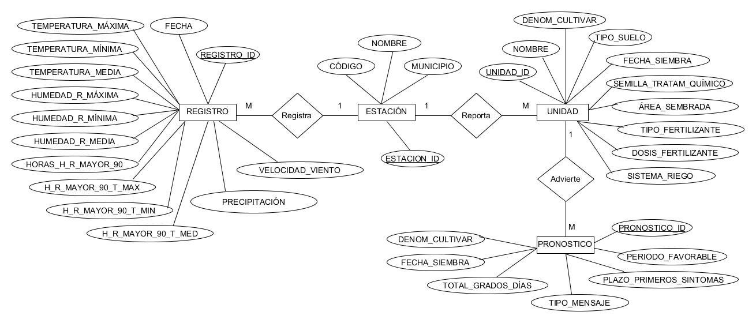
Esquema entidad-interrelación de la base de datos (modelo conceptual)

Slide 13
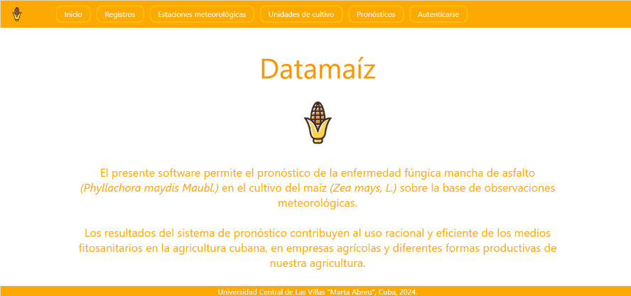
Interfaz gráfica para el lado del cliente

Slide 14
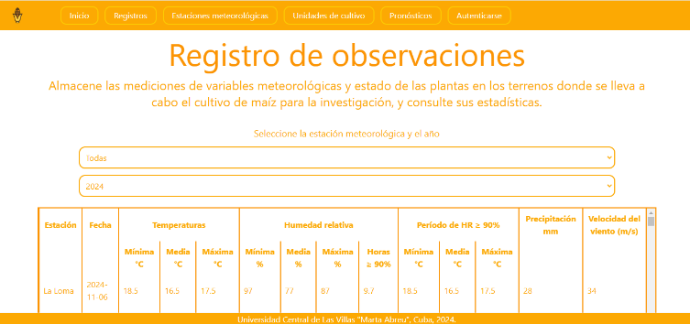
Interfaz gráfica para el lado del cliente

Slide 15
Pruebas realizadas al software
Pruebas concernientes al lado del servidor
Unitarias
Automatizadas
De integración
Pruebas concernientes al lado del cliente
Unitarias
De integración
Pruebas concernientes al sistema como un todo
De sistema
De compatibilidad

Slide 16
Conclusiones
En esta investigación se determinó los requisitos que debía cumplir la aplicación web a desarrollar, en el contexto de los elementos técnicos del estudio de la incidencia de Phyllachora maydis.
Se identificó y precisó los conceptos relevantes para la elaboración de la aplicación, y el estudio del estado actual del desarrollo web permitió una selección justificada de tecnologías y herramientas informáticas adecuadas para su implementación.

Slide 17
Conclusiones
Se modeló e implementó la aplicación web mediante el uso de las herramientas determinadas en la investigación, con una arquitectura conformada por un lado del servidor y un lado del cliente, cada uno con sus estructuras de alto nivel y sus aspectos específicos en forma de directorios, archivos y piezas de código concebidos para proveer de forma organizada y efectiva las funcionalidades requeridas.

Slide 18
Conclusiones
Finalmente, se realizó numerosas pruebas unitarias y de integración a los lados de la aplicación web por separado, y de sistema a toda ella, lo cual permitió depurarla oportunamente, mejorar su desempeño, y concluir que logra manejar los datos de estudio de la enfermedad fúngica mancha de asfalto y pronosticar automáticamente su aparición en las unidades de cultivo bajo vigilancia.

Slide 19
Aplicación web para el pronóstico y manejo de datos relacionados con la incidencia de Phyllachora maydis
Universidad Central “Marta Abreu” de Las Villas
Departamento de Ciencia de la Computación
Trabajo de diploma
Autor: Alain Daniel Rodríguez Domínguez
Tutores: M. Cs. Alejandro Cespón
Dr.C. Orlando Miguel Saucedo Castillo
2024.

